Slide 1
專題報告
主題：sleepingBabyEYE
睡寶寶安心視訊監控App
指導教授：洪振偉
組員：蘇育禾、宋承瑋

Slide 2
摘要
現今是個生活與智慧型手機密不可分的時代，行動裝置的功能也逐漸開始取代各方面設備的功能。為了使智慧型手機更方便，開始研發出各種功能，例如:運動紀錄、地圖衛星導航、即時通訊。以現今的技術，許多功能是依造使用者而打造，達到使各種族群能更方便，以達到省時省力。本專題將實做一個即時及安全性的即時音感視訊APP。

Slide 3
目錄
第一章 緒論
1-1.研究動機
1-2.研究目的
1-3.常見問題
1-4.專題目標
第二章 編譯環境及設備需求
第三章 系統分析
第四章 系統設計
第五章 系統實作
第六章 結論與未來

Slide 4
緒論
1-1.研究動機
現在科技的進步、智慧型手機每人一支，家中都會安裝WIFI分享器，方便上網。
在手機汰換率高的環境下、許多人手機換新後，舊手機不是回收就是棄而不管，將這些舊手機的功能再次利用。
讓舊手機與家中的WIFI功能合併，重新的再次利用。

Slide 5
緒論
1-2.研究目的
當嬰兒、小孩在房裡休息、玩耍時,父母擔心幼童狀況而不能好好的工作或是家事，需常去看嬰兒又造成父母疲憊，如果達到讓父母隨時觀察嬰兒的情況，有沒有哭鬧、出事、意外等等。

Slide 6
緒論
1-3.常見問題
在一般常見的行動手機監視器，發現幾點問題:
1.需購買業者所生產的 IPCam 與 Sever
2.需購買業者所使用的版權或向業者網頁註冊帳號
3.在端發生意外時、使用者需自行發覺
4.功能介面複雜並設定需求較多、並易出錯

Slide 7
緒論
1-3.常見問題
以下為我們的解決方法:
利用兩隻手機、即可以使用本專案程式，只需輸入IP即可並且不用再去購買設備。
2.不須註冊任何帳號或者付費、只要居家有WIFI即可使用。
3.利用了Android系統，音量感應後會自動通報給使用者。
4.簡單化的系統介面、使用者只需輸入IP即可使用。

Slide 8
緒論
1-4.專題目標
透過科技汰換率高的時間下、利用舊手機來當作照護兒童監視器、放在自己想放的位置，再透過音量偵測啟用WIFI傳輸影像。讓使用者接收到提醒時並可以馬上得知現場狀況。

Slide 9
編譯環境及設備需求
系統名稱 | 系統版本
Eclipse | Version: 4.2.1
JDK | Version: 3.8.2.v
SDK | Version: 4.2.2.v2
ADT | Version: 22.2.1
CDT | Version: 8.0.2
Cygwin | Version: 1.7.5
NDK | android-ndk-r9

Slide 10
編譯環境及設備需求
設備需求：
1.在具備WIFI的環境中。
2.需兩隻Android 4.0以上環境智慧型手機。
3.智慧型手機須有SD記憶卡或內建記憶卡。

Slide 11
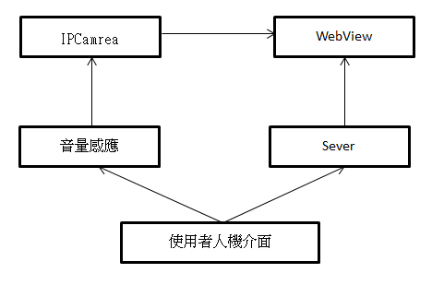
系統分析
a.程式架構圖
使用者案例圖

Slide 12
系統分析
(1)使用者人機介面：使用者選擇模式。
(2)音量感應：使用者啟動音量感應、當異音出現時會傳送 啟動值至Sever，並同時開啟IPCamrea
(3)Sever：使用者啟動Sever後進入並等待啟動值傳送、若 受到啟動值並自動開啟WebView開始觀看影像。
(4)IPCamrea：IPCamrea自動開啟後、使用者將手機放置位 置。
(5)WebView：WebView自動開啟後、影像便開始呈現給使用 者觀看。

Slide 13
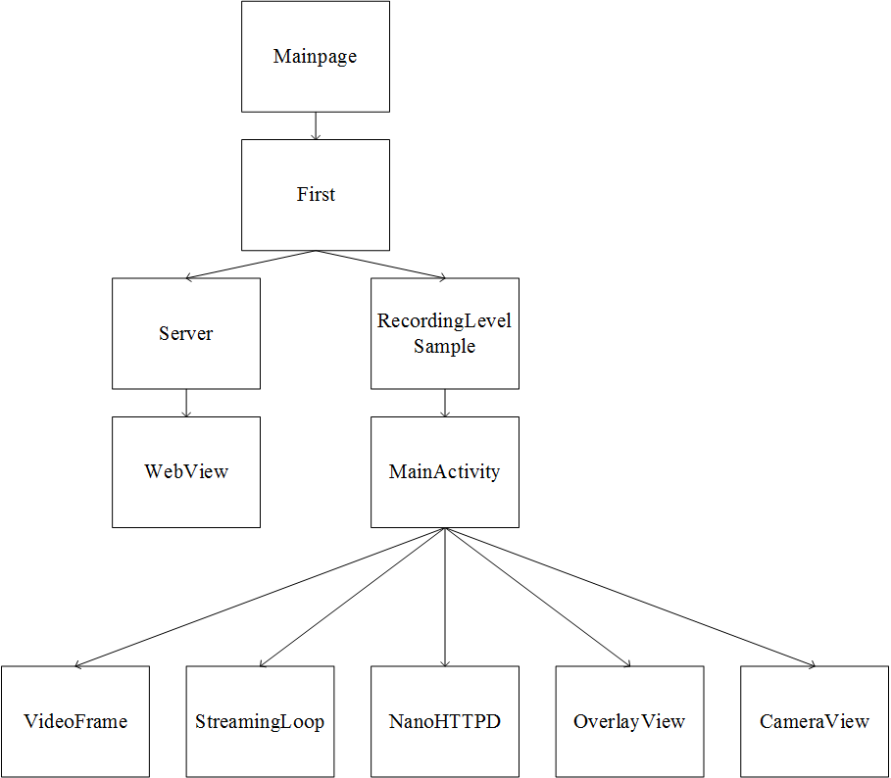
系統設計
b.系統架構

Slide 14
系統設計
MainPage:展示首頁圖片。
First:選擇功能、決定開啟SEVER或者。
RecordingLevelSamble:啟動音量感應程式、如果超過範圍值則傳送指令。
MainActivity:啟動監視器主程序同時使用多執行續。
CameraView:開啟相機功能。
OverlayView:檔案覆蓋。
NanoHTTD:架設XML網站。
StreamingLoop:重複上傳圖片。
VideoFrame:擷取影像數位流。
Sever:開啟Sever等待指令接收。
WebView:接收影像並展現給使用者觀看。

Slide 15
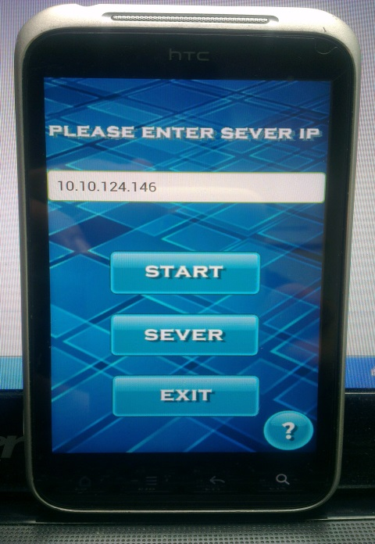
系統實作
程式開啟時進到功能選項

Slide 16
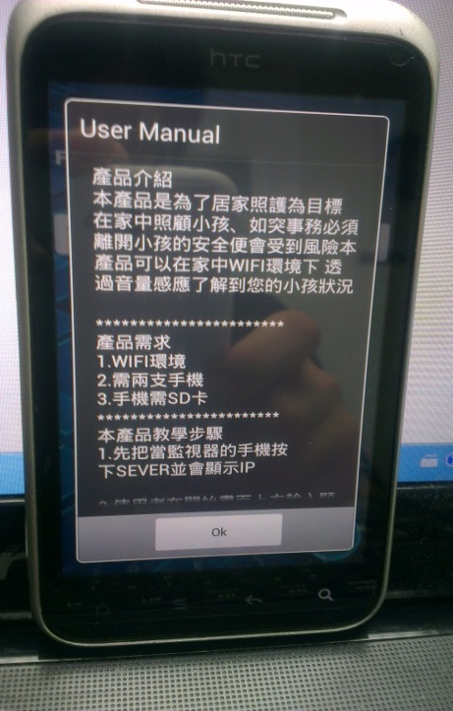
系統實作
程式解說畫面

Slide 17
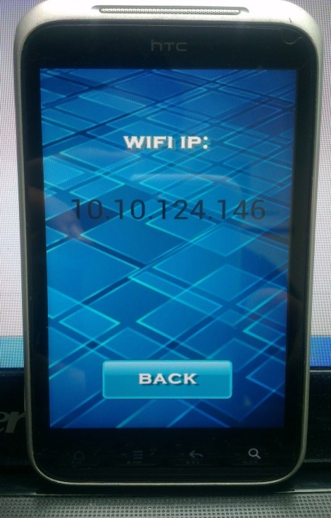
系統實作
開始畫面輸入SEVER顯示的IP
輸入完後按下START開啟音量感應

Slide 18
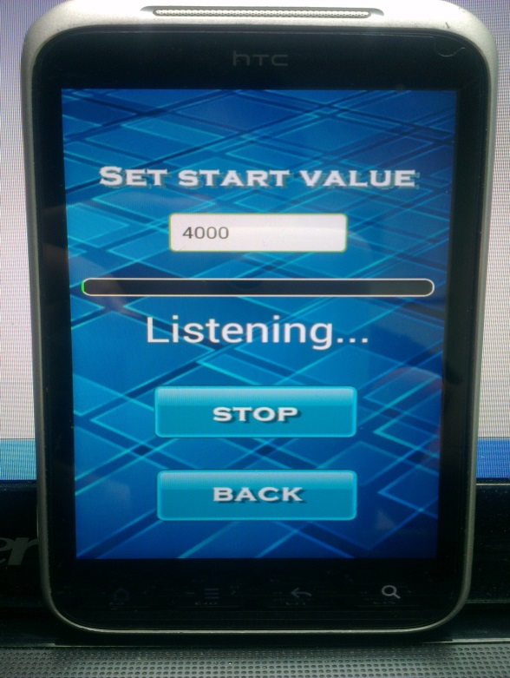
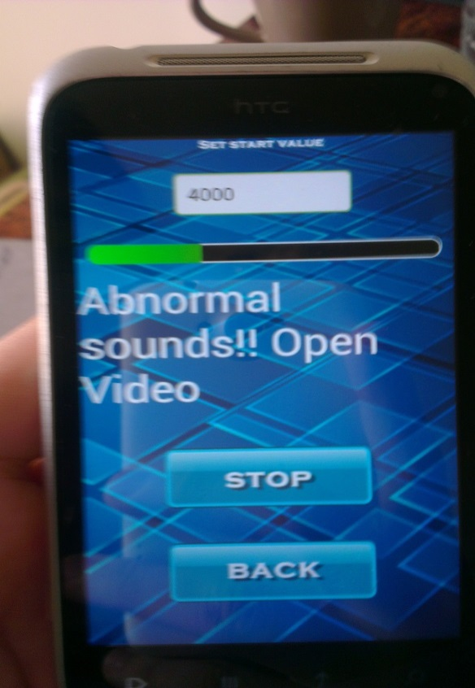
系統實作
音量感應、可以自行透過上方輸入框設定啟動視訊的大小並按下RUN便會開始監聽，當出現異常聲音便會啟動視訊。

Slide 19
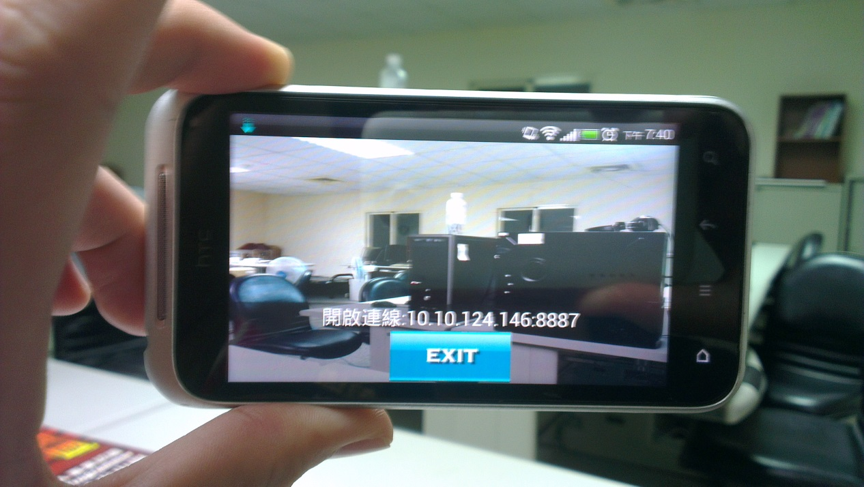
系統實作
啟動視訊後、便會傳值給SEVER端讓使用者端開啟觀看。

Slide 20
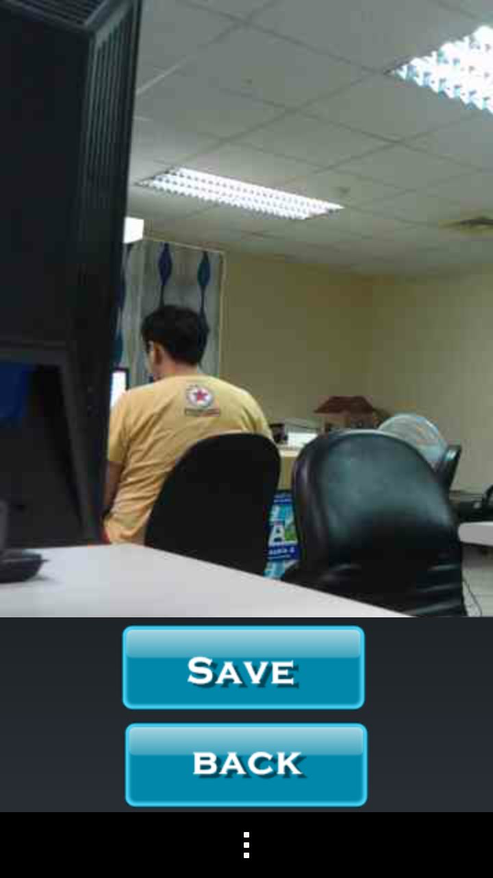
系統實作
使用者開始觀看視訊、也能
拍照存檔

Slide 21
結論與未來
sleepingBabyEye提供了讓父母可以照護嬰兒狀態的功能，增加使用者在照護中的安全。另外sleepingBabyEye即時性的優點，讓父母在家中繁忙時可以很即時的觀看到嬰兒的動態。。除此之外，父母也可以透過監視過程，拍照留下嬰兒的照片，例如說攝影師在捕捉風景的一瞬間。
這次的專案企劃，讓我們了解到身為一個程式設計師該具備甚麼樣的技能與知識。另外我們也學習到身為一個程式設計師，應該如何去美編、推廣以及長久經營一項產品，讓它在精心計畫下可以在市場中更優良。
也讓我們得到了難得的經驗，不管是好的抑或壞的，我們認為這將會使我們在未來的就業市場上有很大的幫助。

